Slide 1

软件测试方法和技术
第2版
第9章 基于应用服务器的测试

Slide 2
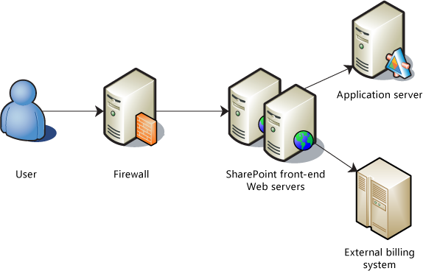
第9章 基于应用服务器的测试
Zhu.Kerry@gmail.com
9.1 基于Web服务器应用的测试
9.2 基于数据库应用服务器的测试
9.3 基于Java EE应用服务器的测试

Slide 3
9.1 基于Web服务器应用的测试
Zhu.Kerry@gmail.com
9.1.1 Web服务器功能测试
9.1.2 Web安全性测试
9.1.3 Web性能测试
9.1.4 性能测试工具Flood

Slide 4
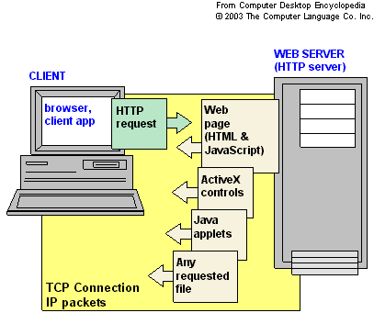
9.1.1 Web服务器的功能测试
Zhu.Kerry@gmail.com
  GET
  OPTIONS
  HEAD
  POST
  PUT
  DELETE
  TRACE
  CONNECT

Slide 5
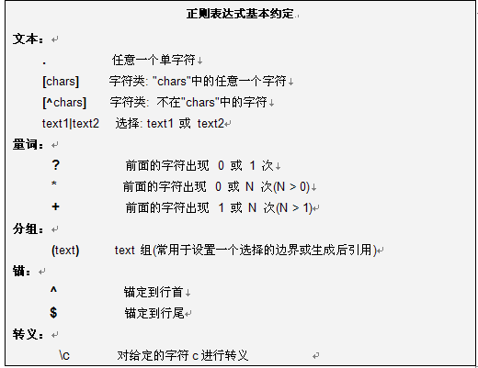
正则表达式
Zhu.Kerry@gmail.com

Slide 6
常用的Web元素功能测试
Zhu.Kerry@gmail.com
页面链接
  页面是否存在
  页面是否正确
设计脚本
  不同的脚本语言
  相同的脚本语言在不同浏览器中的表现
Web图形
表单

Slide 7
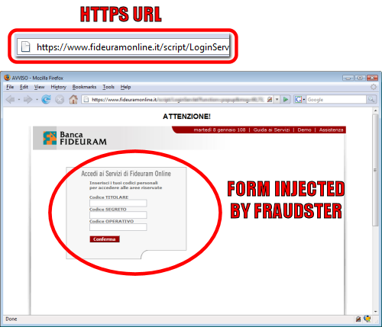
9.1.2 Web服务器的安全测试
Zhu.Kerry@gmail.com
  登录、身份验证
  超时、Cookie和Session
  输入验证（防止脚本语言)
  数据加密、SSL (安全套接字)
  SQL注入
  XSS
  日志文件
  目录

Slide 8
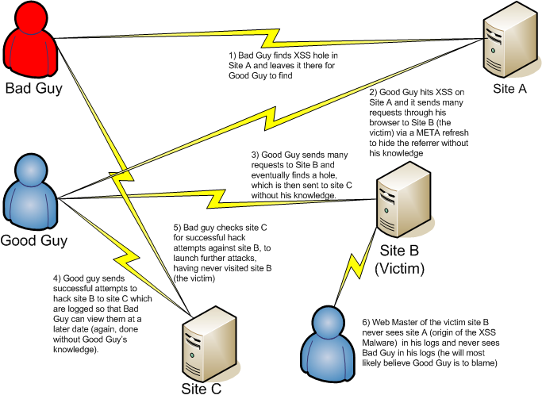
跨站点攻击（XSS）
Zhu.Kerry@gmail.com
  Reflected XSS
  Stored XSS
  DOM-based XSS
http://www.owasp.org/index.php/Cross-site_Scripting_(XSS)

Slide 9
9.1.3 Web服务器的性能测试
Zhu.Kerry@gmail.com
  基于Web应用系统的在线用户和响应时间来度量系统性能，
  基于Web应用系统的吞吐量和响应时间来度量系统性能
http://www.spec.org/benchmarks.html#web

Slide 10
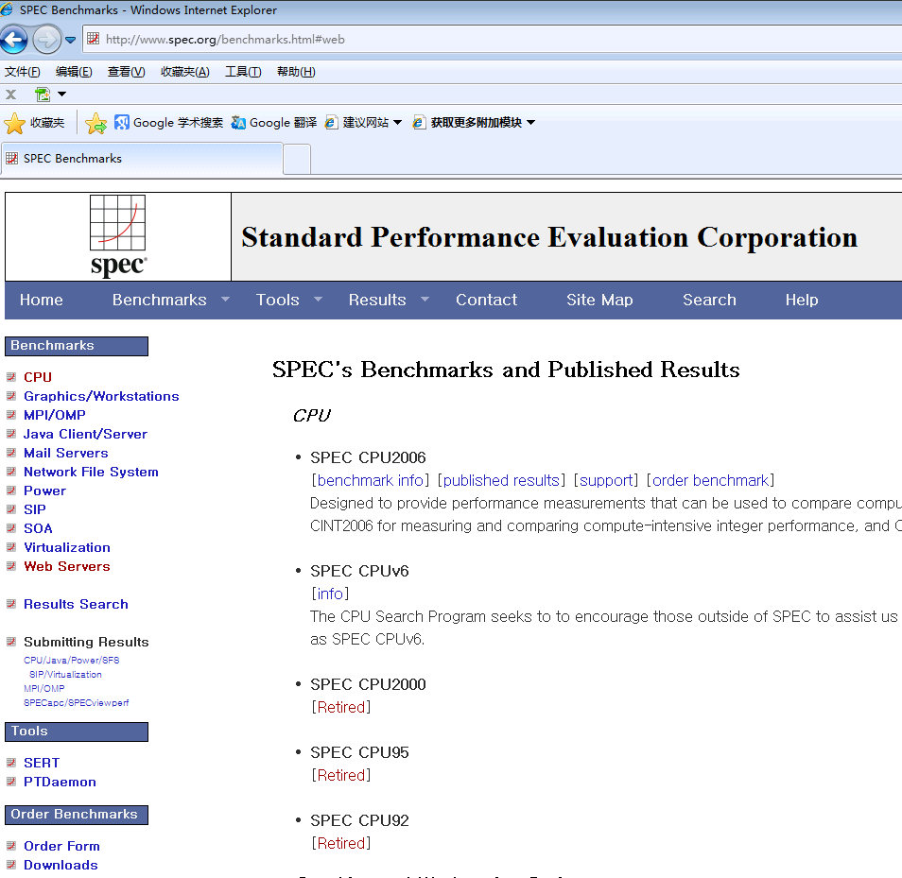
SPEC（The Standard Performance Evaluation Corporation）标准性能评测机构

Slide 11
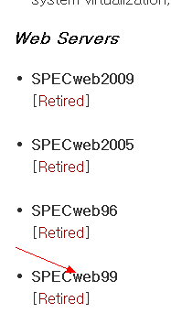
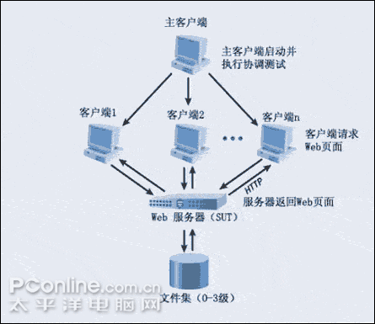
SPECweb99: 接入数，网络服务器可用预先确定的工作量支持的同时接入数。SPECweb99检测设备模拟客户通过慢Internet联接，向网络服务器发送HTTP工作量请求。
SPECweb99 测试Web服务器运行状况
SPECweb99 是由标准性能评估组织（SPEC）开发的Web服务器基准测试。它测量满足特定吞吐量和客户请求响应速率要求的WEB服务器的最大并发连接数量。并发连接的合计波特率在320 Kbps到400Kbps范围内，则满足相应规范。
SPECweb99 在一台称为主客户端的机器上运行，这台机器上包含有允许用户加载特定负载请求的配置文件。主客户端也要处理在客户端和服务器或测试中的系统（SUT）之间的传输协调问题。客户端通过许多子进程／线程生成独立HTTP请求流，仿真足够的负载发送给SUT。图二表示客户端／服务器的层次关系。
SPECweb99标准简介
图：典型的SPECweb99实验环境

Slide 12
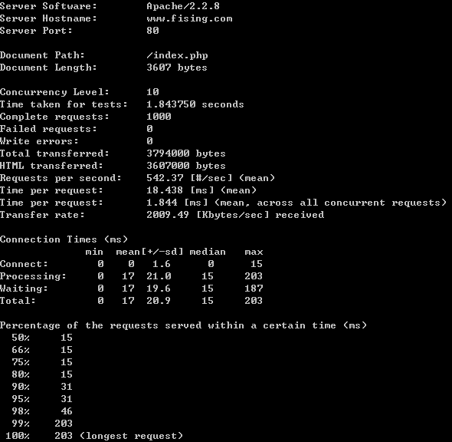
Apache性能测试工具ab

Slide 13
Web服务器性能测试要点
Zhu.Kerry@gmail.com
  如何确定在线用户数量呢？
  由于时间和资源限制，不可能对Web应用系统的所有功能进行性能测试，而是根据业务的实际操作情况和技术的角度来分析，选择关键业务
  如果是基于在线用户的性能测试需求，可以将录制脚本时记录的思考时间作为基准，以此将思考时间设置成一定范围内的随机值。基于吞吐量的性能测试需求，可以把思考时间设置为零

Slide 14
Web站点经验点滴
Zhu.Kerry@gmail.com
    在执行客户端并发性能测试的过程中，需要同时监控数据库服务器、Web服务器以及网络资源等使用情况，以便对系统的性能做全面评估
    录制脚本和手工编写脚本相结合
    设置数据池，实现变量加载
    业务批量执行

Slide 15
Web站点经验点滴
Zhu.Kerry@gmail.com
    模拟用户数的递增
    合理设置交易之间时间间隔
    模拟IP地址变量的技术
    超时（timeout）的设置
    并发用户连续执行交易数的设置
    错误处理

Slide 16
Web站点经验点滴
Zhu.Kerry@gmail.com
    利用QALoad的ActiveData技术
    采用复合交易测试方案
    尽量将执行负载测试的机器合理分布
    并发用户数量极限点
    加压机器的CPU使用率也有必要监控
    设置并发点
    HTML与URL录制方式

Slide 17
9.1.4 性能测试工具Flood
Zhu.Kerry@gmail.com
Apache HTTP工程包含了一个名为HTTPD-Test的子工程——Apache的通用测试工具包，它包含了不少测试工具
而其中Flood（http://httpd.apache.org/test/flood/）是人们经常使用的一个Web性能测试工具

Slide 18
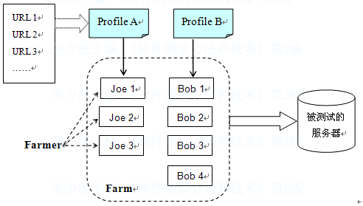
具体操作
Zhu.Kerry@gmail.com
  安装
  设置Flood
  实例
  扩展

Slide 19
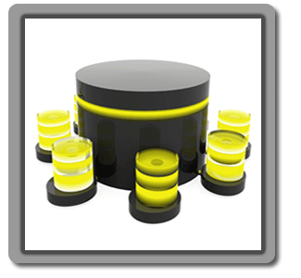
9.2 基于Web服务器应用的测试
Zhu.Kerry@gmail.com
9.2.1 数据库服务器性能测试
9.2.2 数据库并发控制测试

Slide 20
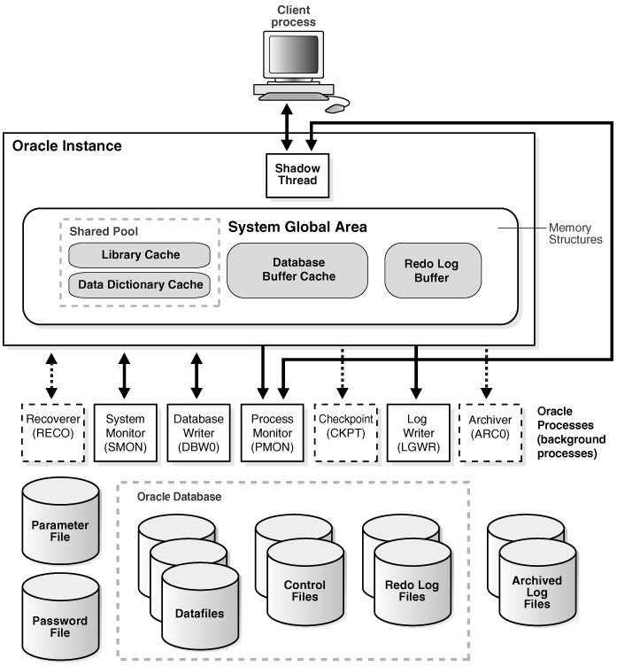
了解数据库服务器

Slide 21
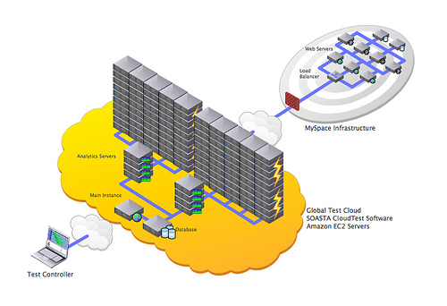
9.2.1 数据库服务器性能测试
Zhu.Kerry@gmail.com
大数据量测试：10万、100万、千万条记录
大容量测试：某些字段存储10M、100M、1G等大体积数据。

Slide 22
数据库性能测试过程和策略（1）
Zhu.Kerry@gmail.com
    理解测试需求:
      是校验测试还是基准测试?
      是单个用户大数据量测试还是多个用户并发测试?
      什么地方是可能的性能瓶颈?
      可能是哪个方面的性能测试? (应用程序or系统参数or Schema对象)
    选择测试工具
      页面级的辅助测试工具: JMeter, Webload etc
      第三方监控程序: 如DB Flash, 或者有些通过log文件, 来监控动态的访问路径, 高占用的进程,会话和SQL语句

Slide 23
数据库性能测试过程和策略（2）
Zhu.Kerry@gmail.com
      自定义或者常用的命令, 来动态监控和获取执行SQL, PL-SQL所需要的时间, 占用的CPU和内存资源.
      数据库系统本身的性能工具包, 如在Oracle中使用的Explain Plan, AutoTrace, PKPROF以及Statspack.
    设计测试场景以及测试脚本
      数据量设计或加载.
      测试环境建立和测试过程分析
      测试脚本设计
    收集数据和分析结果
      性能瓶颈参数
      优化和对比

Slide 24
Oracle数据库性能测试
Zhu.Kerry@gmail.com
  Oracle系统性能测试的目标:
    模拟数据库系统的数据负载,操作,侦测和获取性能测试数据, 帮助开发和DBA来优化和调整数据库或者应用程序.
    最终的结果是获取更快的数据库响应速度或者更高吞度能力.
  Oracle系统性能测试的本质
    硬件 (CPU, Memory, I/O竞争等)
    系统配置 (SGA/PGA)
    应用程序(SQL, PL-SQL)
    网络连接

Slide 25
Oralce系统性能测试的范围
Zhu.Kerry@gmail.com
    应用程序调优-For Application developer
      SQL语句测试调优
      Thin, OCI测试
    Schema 对象调优-For Database developer
      Schema(表,索引,存储过程)设计
      PL-SQL语句和调用
      数据复制
    系统参数调优-For DBA
      内存/CPU/I/O竞争/网络
      SGA配置
      动态表空间估计
      分区表,索引设计

Slide 26
数据库测试工具 -AUTOTRACE
Zhu.Kerry@gmail.com
command:
set autotrace [on][traceonly][off]…;
SQL> select * from wbxsite;
3091 rows selected.
Execution Plan
----------------------------------------------------------
0 SELECT STATEMENT Optimizer=CHOOSE (Cost=4 Card=2489 Bytes=17
4230)
1 0 TABLE ACCESS (FULL) OF 'WBXSITE' (Cost=4 Card=2489 Bytes=1
74230)
Statistics
----------------------------------------------------------
680 recursive calls
0 db block gets
375 consistent gets
0 physical reads
0 redo size
196696 bytes sent via SQL*Net to client
2765 bytes received via SQL*Net from client
208 SQL*Net roundtrips to/from client
6 sorts (memory)
0 sorts (disk)
3091 rows processed

Slide 27
数据库测试工具 -AUTOTRACE
Zhu.Kerry@gmail.com
SQL> /
--the data was from buffer cache, but not hard parse.
  3091 rows selected.
  Execution Plan
  ----------------------------------------------------------
  0 SELECT STATEMENT Optimizer=CHOOSE (Cost=4 Card=2489 Bytes=17
  4230)
  1 0 TABLE ACCESS (FULL) OF 'WBXSITE' (Cost=4 Card=2489 Bytes=1
  74230)
  Statistics
  ----------------------------------------------------------
  0 recursive calls
  0 db block gets
  245 consistent gets
  0 physical reads
  0 redo size
  196696 bytes sent via SQL*Net to client
  2765 bytes received via SQL*Net from client
  208 SQL*Net roundtrips to/from client
  0 sorts (memory)
  0 sorts (disk)
  3091 rows processed
  SQL>

Slide 28
数据库测试工具 (Cont’d)
Zhu.Kerry@gmail.com
EXPLAIN PLAN
  Running explain plan and show output:
  Explain plan for
  Statement;
  @?/rdbms/admin/utlxpls.sql - Shows plan table output for serial processing
  @?/rdbms/admin/utlxplp.sql - Shows plan table output with parallel execution columns
Analyze plan
  Optimizer mode
  Scan mode
  Recursive calls
  Redo sizes

Slide 29
数据库测试工具 (Cont’d)
Zhu.Kerry@gmail.com
Statspack
Install package
  Connect as sysdba
  Run @?/rdbms/admin/spcreate sql, to create all required tables, packages, user and grant privilege.
  Specify 3 required parameters: user password, tablespace and temp tablespace, it is better to create independent tablespace and temp tablespace for this schema.
Using statspack
  connect as perfstats.
  EXECUTE statspack.snap; (after this process finished, we can see a set of data had been generated to perfstats. STATS$SYSSTAT, by SNAP_IDm this means, system snapshot had been generated by executing this package.
  An integer snap_id will be returned, we can get it by SMART calling, or from latest SNAP_ID from table STATS$SYSSTAT.
Running the Statspack Report
  connect as perfstats.
  Execute sql: @?/rdbms/admin/spreport
  Specify 3 parameters: start snapshot ID, end snapshot ID and report name (default is sp_xx_yy.lis in current path).
  Or batch define and run by define begine_snap, end_snap, report_name before run sql.

Slide 30
Oracle故障诊断
Zhu.Kerry@gmail.com
利用故障诊断的方法（Oracle DB Side Transactions by SQL Stage）可以将SQL语句执行过程中的时间划分为四部分：
解析时间（Parse Time）
执行时间（Execute Time）
读取时间（Fetch Time）
其他时间（Other Time），例如绑定时间（bind time）。

Slide 31
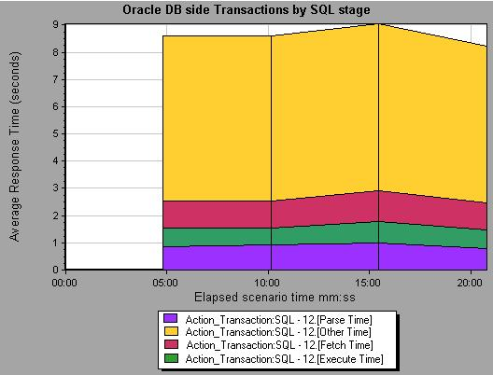
Oracle故障诊断
Zhu.Kerry@gmail.com
SQL执行时间分解

Slide 32
数据库服务器典型性能问题
  数据库服务器性能问题及原因分析
单一类型事务响应时间过长
    数据库服务器负载
    糟糕的数据库设计
    事务粒度过大
    批任务对普通用户性能的影响
并发处理能力差
锁冲突严重
    资源锁定造成的数据库事务超时
    数据库死锁

Slide 33
数据库服务器典型性能问题
数据库性能问题的一般解决办法
监视性能相关数据；
定位资源占用较大的事务并做出必要的优化或调整；
定位锁冲突，修改锁冲突发生严重的应用逻辑；
对规模较大的数据或者无法通过一般优化解决的锁冲突进行分布。

Slide 34
Oracle与提高性能有关的特性
索引
并行执行
簇与散列簇
分区
多线程服务器
同时读取多块数据

Slide 35
Oracle配置的关键参数
MAX_DSPATCHERS：这个参数指定了系统允许同时进行的调度进程的最大数量。
MAX_SHARED_SERVERS：这个参数指定了系统允许同时进行的共享服务器进程的最大数量。如果系统中出现的人为死锁过于频繁，那么管理员应该增大这个参数的值。
PARALLEL_ADAPTIVE_MULTI_USER：当这个参数的值为TRUE时，系统将启动一个能提高使用并行执行的多用户系统性能的自适应算法。这个算法将根据查询开始时的系统负载自动降低查询请求的并行度。

Slide 36
Oracle配置的关键参数
PARLLEL_MIN_SERVERS：这个参数指定了实例并行执行进程的最小数量。其值就是实例启动时Oracle创建的并行执行进程数。
PARLLEL_THREADS_PER_CPU：这个参数指定了实例默认的并行度和并行自适应以及负载平衡算法。它指明了并行执行过程中一个CPU能处理的进程或线程数。
PARTITION_VIEW_ENABLED：这个参数指定了优化器是否使用分区视图。Oracle推荐用户使用分区表（这是在Oracle8之后引入的）而不是分区视图。分区视图只是为了提供Oracle的后向兼容性。
REVOVERY_PARALLELISM：这个参数指定了恢复数据库系统时使用的进程数。

Slide 37
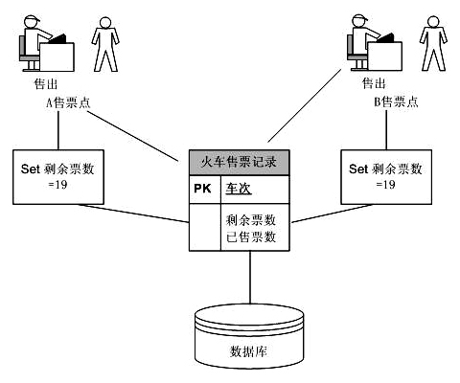
9.2.2 数据库并发控制测试
Zhu.Kerry@gmail.com

Slide 38
数据库并发控制测试
Zhu.Kerry@gmail.com
  数据库并发能力: 多个应用请求的并发处理过程.
  并发主要考虑的几个方面:
    数据丢失
    不可重复数据
    读脏数据
    数据库的锁
  并发测试的设计过程
    并发流程分析
    并发控制测试设计

Slide 39
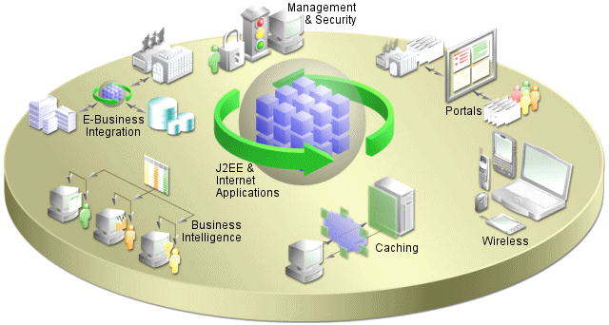
9.3 基于Java EE应用服务器的测试
Zhu.Kerry@gmail.com
9.3.1 用JProfiler完成应用服务器的性能测试
9.3.2 Java weblogic应用服务器测试

Slide 40
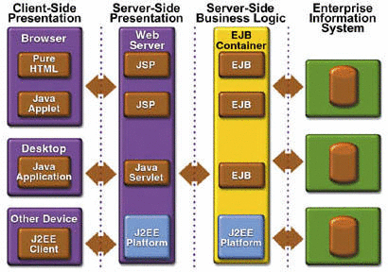
J2EE基本架构描述
Zhu.Kerry@gmail.com

Slide 41
9.3.1 JProfiler应用服务器的性能测试
Zhu.Kerry@gmail.com
JProfiler能实时地监控系统的CPU、内存、线程、JVM（Java虚拟机）等运行或性能的动态状况，可以找到性能瓶颈、内存泄漏等问题，并通过堆遍历作资源回收器的根源性分析。
JProfilerr提供不同的方法来记录访问树以优化性能和细节，在视图中可以灵活选择线程或者线程组，而所有的视图可以聚集到方法、类、包或组件等不同层次上

Slide 42
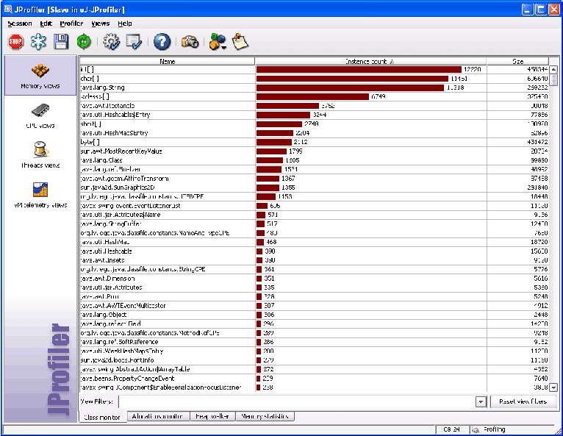
JProfiler运行IDE界面
Zhu.Kerry@gmail.com

Slide 43
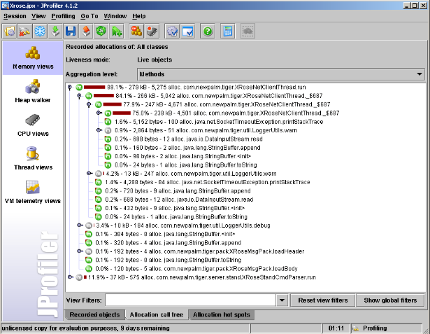
内存、CPU剖析和堆遍历
Zhu.Kerry@gmail.com

Slide 44
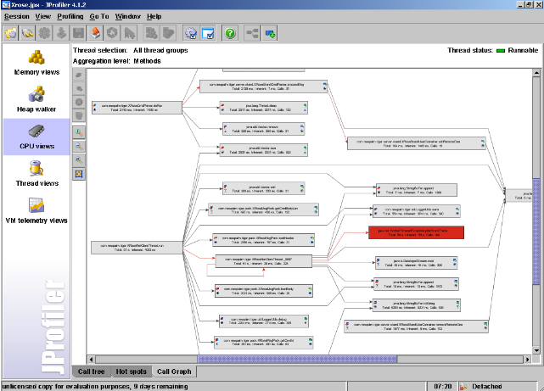
CPU剖析视图
Zhu.Kerry@gmail.com

Slide 45
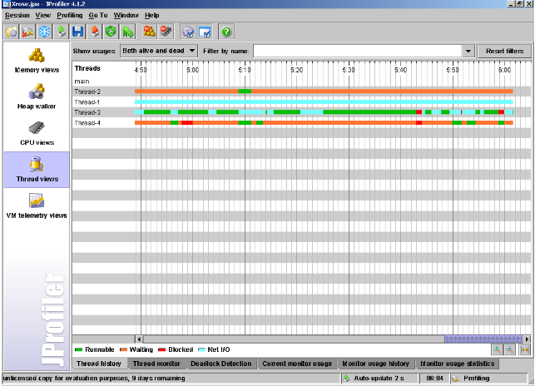
线程剖析视图
Zhu.Kerry@gmail.com

Slide 46
9.3.2 Java weblogic应用服务器性能测试
Zhu.Kerry@gmail.com
WebLogic服务器端配置
Eclipse客户端配置
运用JProfiler连接Weblogic
运用JProfiler连接Weblogic（远程）

Slide 47
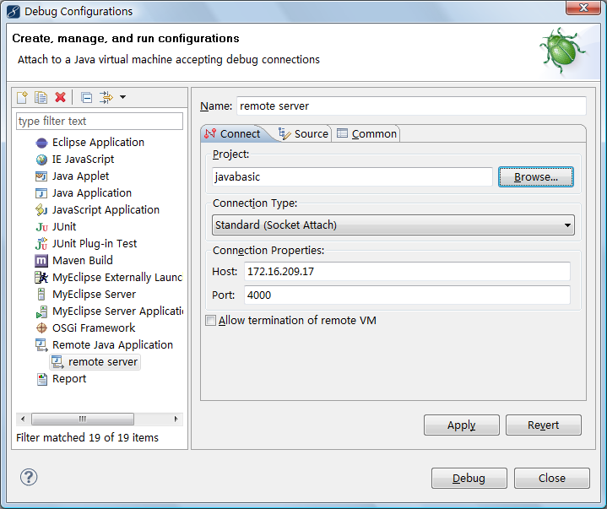
设置界面
Zhu.Kerry@gmail.com

Slide 48

Q & A
Zhu.Kerry@gmail.com

